Slide 1

Ações Estratégicas do CEERJ
Gestão de Pessoas

Slide 2
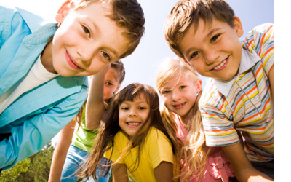
ORGANIZAÇÕES
SOCIAIS
ESTRUTURA DE RELAÇÕES SOCIAIS E CRENÇAS, VALORES E PRINCÍPIOS COMPARTILHADOS

Slide 3
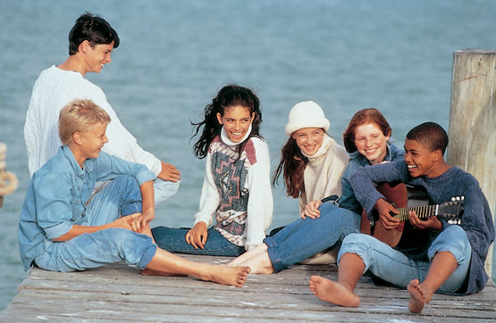
ESTRUTURA DE RELAÇÕES SOCIAIS E CRENÇAS, VALORES E PRINCÍPIOS COMPARTILHADOS
Conjunto de ideias, conhecimentos, formas de agir, pensar e sentir, expressas em termos materiais ou não, que são partilhados por um grupo ou por uma organização, com certa regularidade no tempo e no espaço.

Slide 4

CLIMA ORGANIZACIONAL
O CLIMA ORGANIZACIONAL é um fenômeno tipicamente psicossocial e mutável. Difere da cultura porque se baseia em percepções e opiniões que as pessoas têm da Instituição Espírita na qual trabalha, em determinado momento ou numa dada situação.

Slide 5

GESTÃO DE PESSOAS
A GESTÃO DE PESSOAS ocorre através da participação, capacitação, envolvimento e desenvolvimento das pessoas de uma Instituição Espírita. A GESTÃO DE PESSOAS tem como objetivo, a VALORIZAÇÃO DOS COLABORADORES.
A GESTÃO DE PESSOAS deve ser feita pelos Gestores, Diretores e Responsáveis por uma atividade, porque é uma área que requer capacidade de liderança.

Slide 6
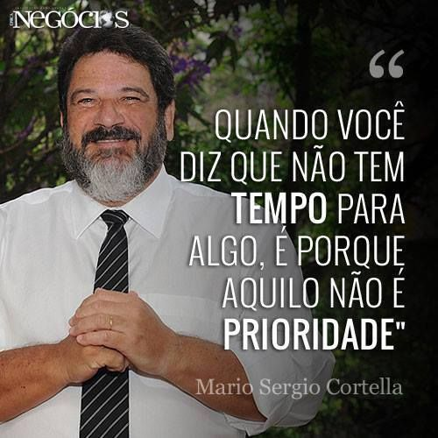
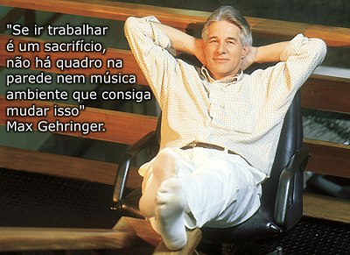
CLIMA ORGANIZACIONAL

Slide 7

GESTÃO DE PESSOAS
PARA ATENDERMOS A ESSAS DEMANDAS, QUE RELAÇÕES DEVEMOS ESTABELECER?

